Slide 1
CLB VẬT LÝ TRƯỜNG
THPT NAM TRỰC - NAM ĐỊNH
VẬT LÍ 12
BÀI 38-39: PHẢN ỨNG PHÂN HẠCH.
PHẢN ỨNG NHIỆT HẠCH
Thầy giáo: Đoàn văn Doanh
Trường THPT Nam Trực – Nam Định
Email: qkkich@gmail.com
Phone: 0981.120681

Slide 2
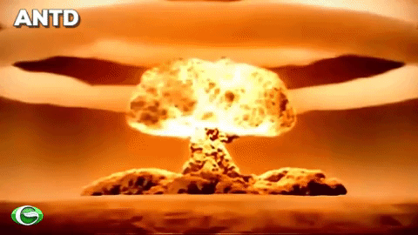
Một vũ khí hạt nhân nhỏ nhất có sức công phá tương đương với 30.000-300.000 tấn thuốc nổ có thể phá hủy hoàn toàn một thành phố

Slide 3
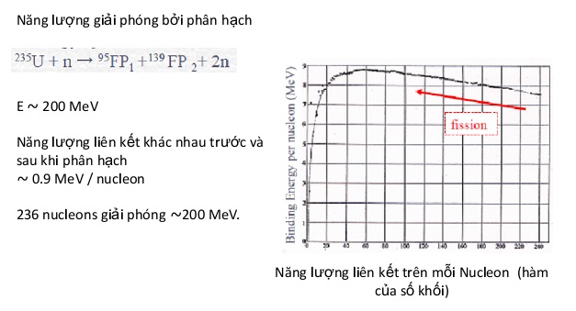
I. PHẢN ỨNG PHÂN HẠCH.
1. Định nghĩa:
Là phản ứng trong đó có một hạt nhân nặng vỡ thành hai hạt nhân có số khối trung bình (kèm theo một vài nơtron phát ra)

Slide 4
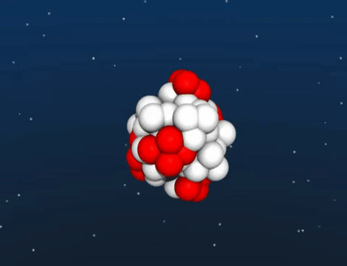
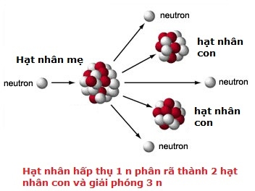

2. Phản ứng phân hạch kích thích
Cho một nơtrôn bắn vào X để X bắt (hoặc hấp thụ) nơtrôn đó và chuyển sang trạng thái kích thích. Trạng thái này không bền và kết quả xảy ra phân hạch như sơ đồ:
n + X$→$X* $→$Y+Z+kn
Trong đó
- Nhiên liệu chủ yếu là U235, U238, Pu239
Các hạt nhận Y, Z là các hạt nhân có số khối
trung bình từ 80 đến 160.
Số nơ tron giải phóng k = 1,2,3

Slide 5

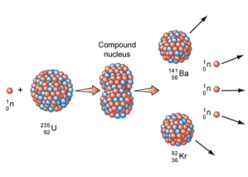
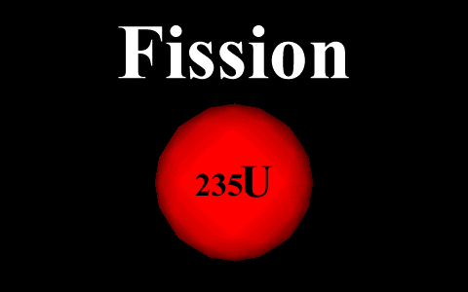
Ví dụ
b. Năng lượng phân hạch
Một phản ứng năng lượng tỏa ra vào cỡ ΔE≈200 MeV
Năng lượng tỏa ra dưới dạng động năng của các hạt là chính
Một gam U235 khi phân hạch tỏa năng lượng tương đương đốt cháy 8,5 tấn than, 2 tấn dầu hỏa.
.

Slide 6
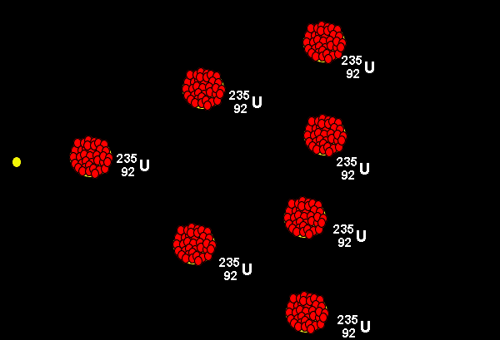
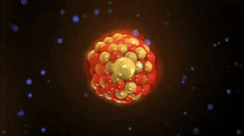
3. Phản ứng dây chuyền:
Các nơtron được giải phóng có thể kích thích các hạt nhân khác tạo những phản ứng phân hạch mới

Slide 7
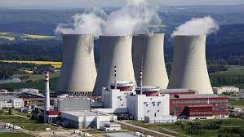
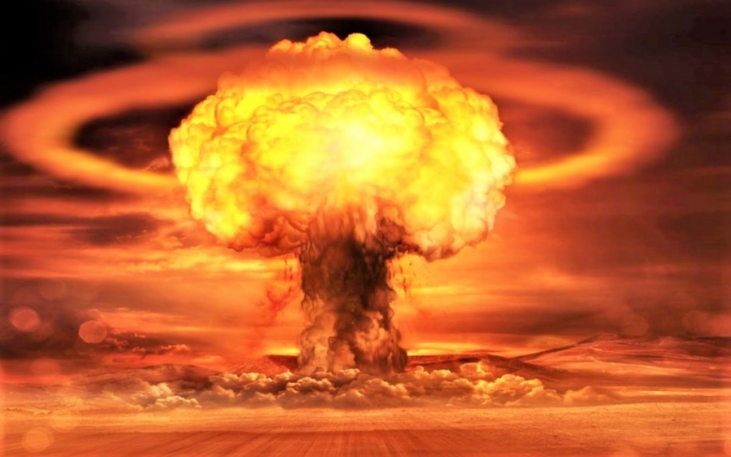
3. Phản ứng dây chuyền:
Gọi k là số nơtrôn trung bình còn lại sau mỗi phân hạch tiếp tục được 235U hấp thụ.
+) Nếu k<1 : Phản ứng dây chuyền tắt nhanh.
+) Nếu k=1: Phản ứng dây chuyền được duy trì công suất tỏa ra không đổi. Dùng cho nhà máy điện hạt nhân
+) Nếu k>1: Phản ứng dây chuyền tự duy trì công suất tăng nhanh gây ra vụ nổ, dùng chế tạo bom phân hạch
Điều kiện để phản ứng dây chuyền xảy ra
k ≥ 1 và m ≥ m_{th}
Khối lượng tới hạn của U235 là 15kg của Pu 239 là 5 kg

Slide 8
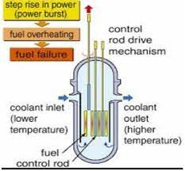
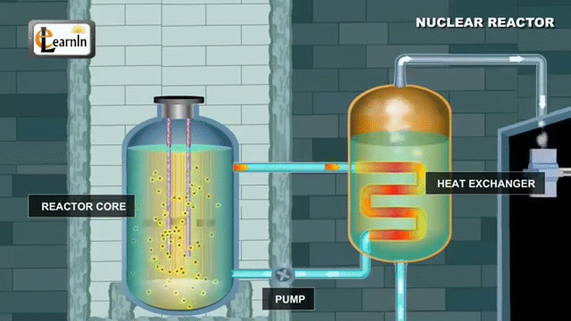
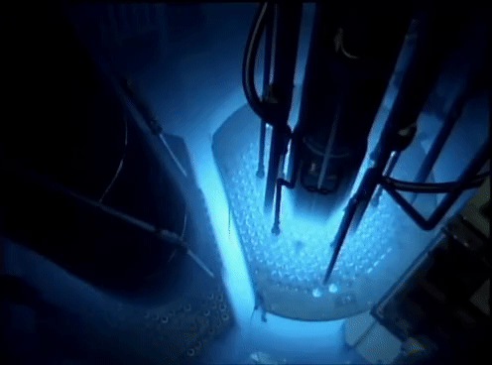
4. Lò phản ứng hạt nhân:
+) Là nơi thực hiên phản ứng phân hạch dây chuyền điều khiển đượck=1)
+) Nhiên liệu phân hạch trong các lò phản ứng hạt nhân thường là U235 và Pu.239
+) Năng lượng tỏa ra từ lò phản ứng không đổi theo thời gian.
+) thanh điều khiển chứa Bo hay Cd, là các chất có tác dụng hấp thụ nơtron

Slide 9
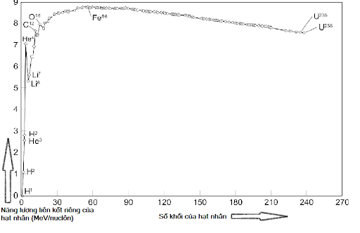

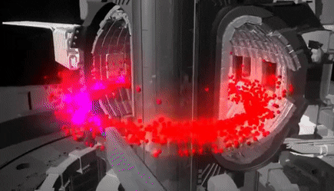
II. PHẢN ỨNG NHIỆT HẠCH
1. Khái niệm:
Là phản ứng kết hợp hai hạt nhân rất nhẹ thành hạt nhân nặng hơn.

Slide 10
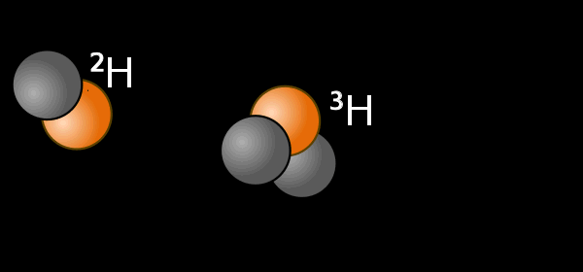
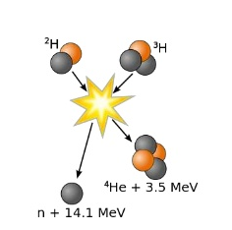
2. Năng lượng PHẢN ỨNG NHIỆT HẠCH
Năng lượng:
Một phản ứng nhiệt hạch tỏa ra một năng lượng nhỏ một phản ứng phân hạch
Tính theo khối lượng nhiên liệu thì phản ứng nhiệt hạch tỏa ra năng lượng lớn hơn phản ứng phân hạch.
(tổng hợp 1 gam He tỏa năng lượng lớn gấp 10 lần phân hạch 1 gam U)

Slide 11
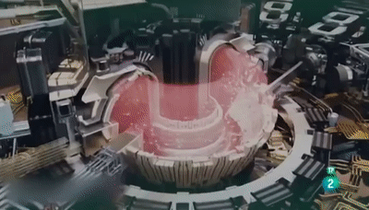
3. Điều kiện xảy ra phản ứng nhiệt hạch
- Các phản ứng nhiệt hạch chỉ xảy ra ở nhiệt độ rất cao, khoảng 50 đến 100 triệu độ
- Mật độ hạt nhân đử lớn, thời gian duy trì nhiệt độ cao đủ dài.
Phản ứng nhiệt hạch là nguồn gốc năng lượng của mặt trời và các vì sao

Slide 12
CỦNG CỐ. DẶN DÒ

